Slide 1
BIRT vs. JASPER
Reporting Tools unter der Lupe

Slide 2
Konzepte
Data Sources
Data Sets
Data Cubes
Templates
Layout Editor
Layout-Elemente
Ausgabeformate
Anwendungsintegration
API
Lizenzierung
Fazit (Tabelle)
Domänenspezifische Reporting Tools
Prototyp: ReportFX (MvvmFX + BIRT und Jasper)
Ausblick

Slide 3
Konzepte – Reporting
Wofür?
Zusammenfassung von Informationen mit visueller Aufbereitung für
Entscheidungsfindung
Dokumentation
Use Case: Inventur
Wie?
Sortieren
Gruppieren
Filtern
Umformen
Verknüpfen
Statistische Berechnungen
… auf existierenden Daten
Notes:
Data Sources … Konnektoren zu

Slide 4
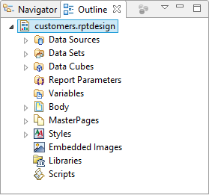
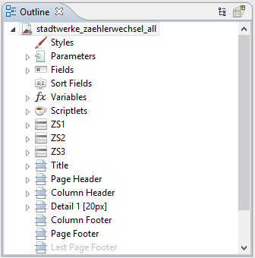
Konzepte –Reportaufbau
BIRT
Jasper
Notes:
Data Sources … Data Connection (* Datenquellen je Report (z.B. RDBMS))
Data Sets … Data Query (* Datenmengen (z.B. 1 Tabelle Customers))
Data Cubes … * Datenwürfel (z.B. 1 OLAP-Cube mit Dimensionen und Kennzahlen)
Report-Parameters … ???
Variablen ... ???
Body … Layoutkörper (z.B. Tabellenstruktur, Bilder, usw.) beinhaltet Report Items
MasterPage … ähnlich Folienmaster (z.B. Angabe Größe der Report-Dokumente)
Styles … ???
Libraries … ???
Scripts … ???

Slide 5
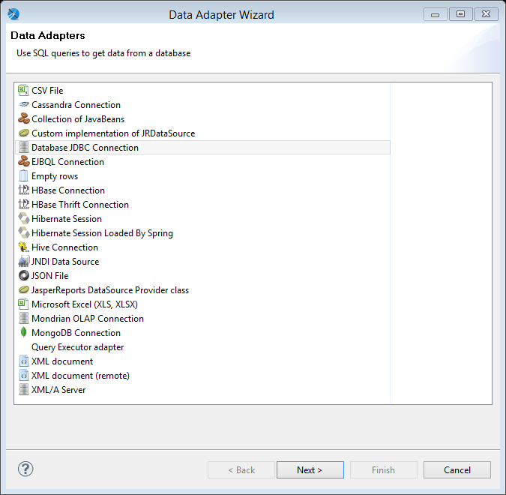
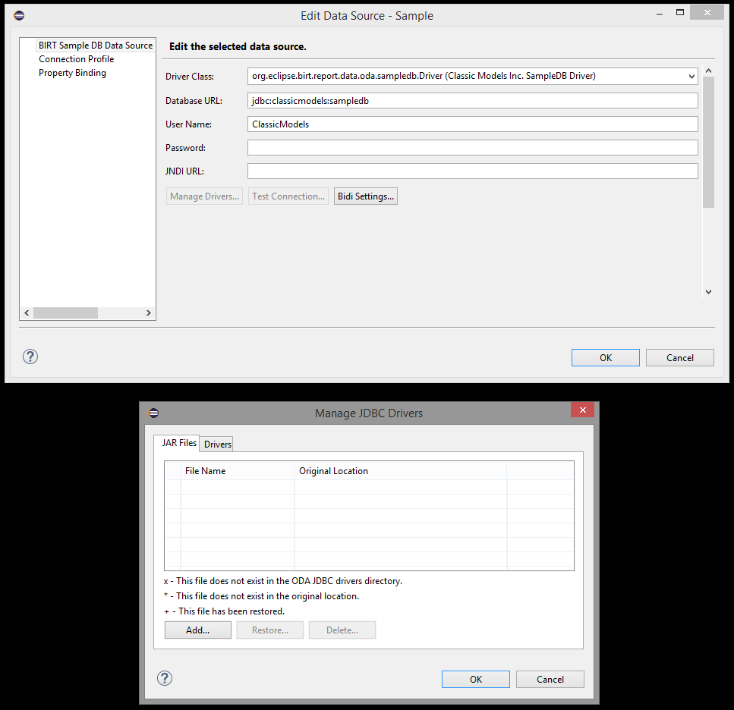
Data Sources
BIRT
Jasper
Basis: Open Data Access [ODA] Framework
Ermöglicht Definition eigener Datenquellen
Formate:
JDBC
Excel
Flat File
Hive
MongoDB
POJO
(Cassandra-) Scripted
Web Services
XML
Notes:
BIRT:
Web Services … anhand WSDL-Descriptor-Location und SOAP-Endpunkt-Beschreibung in WSDL
Jasper

Slide 6
Ausgabeformate
BIRT
Jasper
HTML, XHTML
PDF, Postscript
MS Office (DOC, DOCX, XLS, XLSX, PPT, PPTX)
OpenOffice (ODT, ODS, ODP)
HTML, XHTML
PDF, RTF
MS Office (DOCX, XLS, XSLX, PPTX)
OpenOffice (ODT, ODS)
CSV
XML
Text
Notes:
BIRT:
Jasper

Slide 7
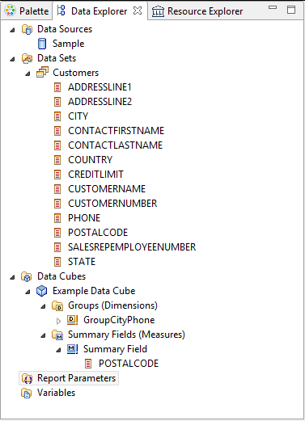
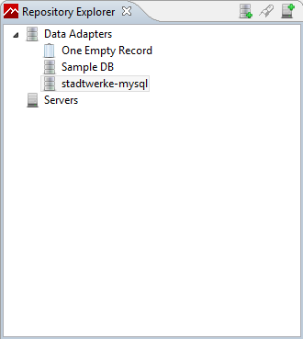
Exploring Data
BIRT
Jasper
Notes:
BIRT:
Jasper

Slide 8
Datasets
BIRT
Jasper
N aufbereitete Datenmengen je Datenquelle und je Report-Design
Data-Query-Languages: SQL (GUI)
N aufbereitete Datenmengen je Datenquelle und je Report-Design
Data-Query-Languages: CQL, SQL, EJBQL, HBaseQuery, HiveQL, HQL, JSON, MDX, MongoDBQuery, OLAP4J, PLSQL, XLS, Xpath, XPath2
Notes:
BIRT:
Jasper

Slide 9
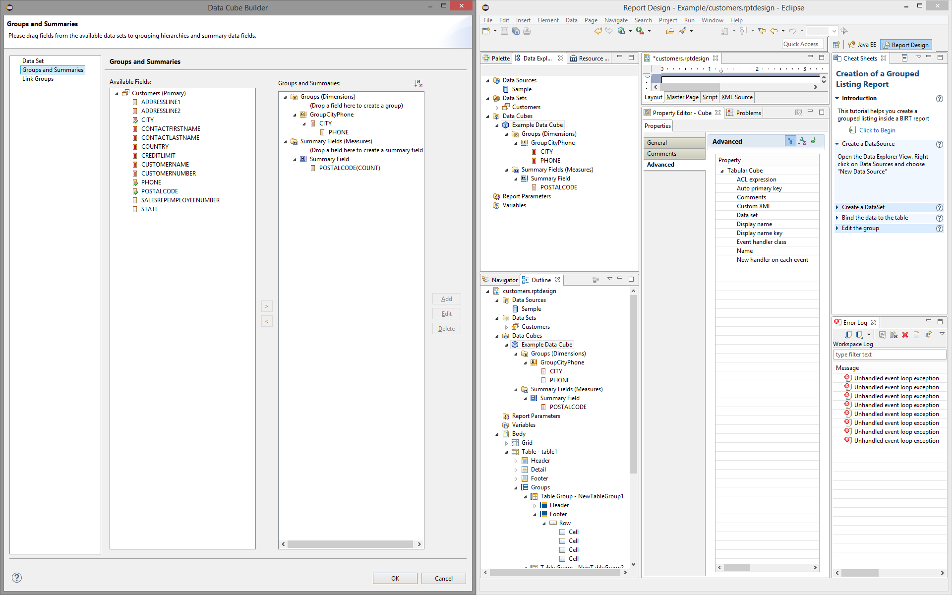
Data Cubes
BIRT
Jasper
Data Cube Builder
Graphisch gestützte Erstellung von Data Cubes (OLAP)
Basis: 1 bis n Datasets
Keine Unterstützung (nur Import als Datasource)
Notes:
BIRT:
Jasper

Slide 10
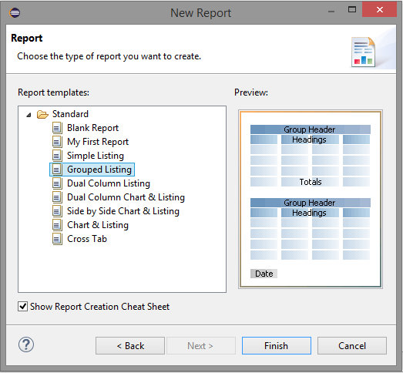
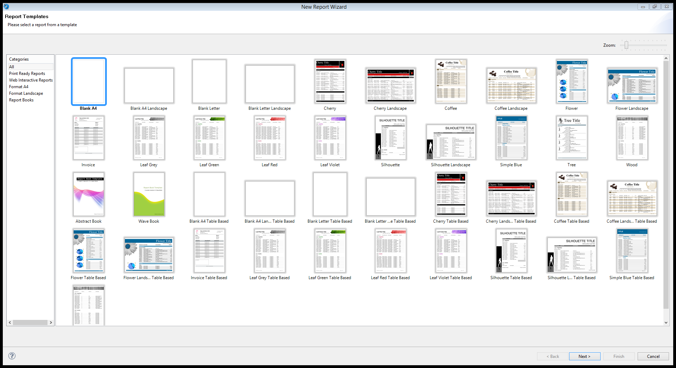
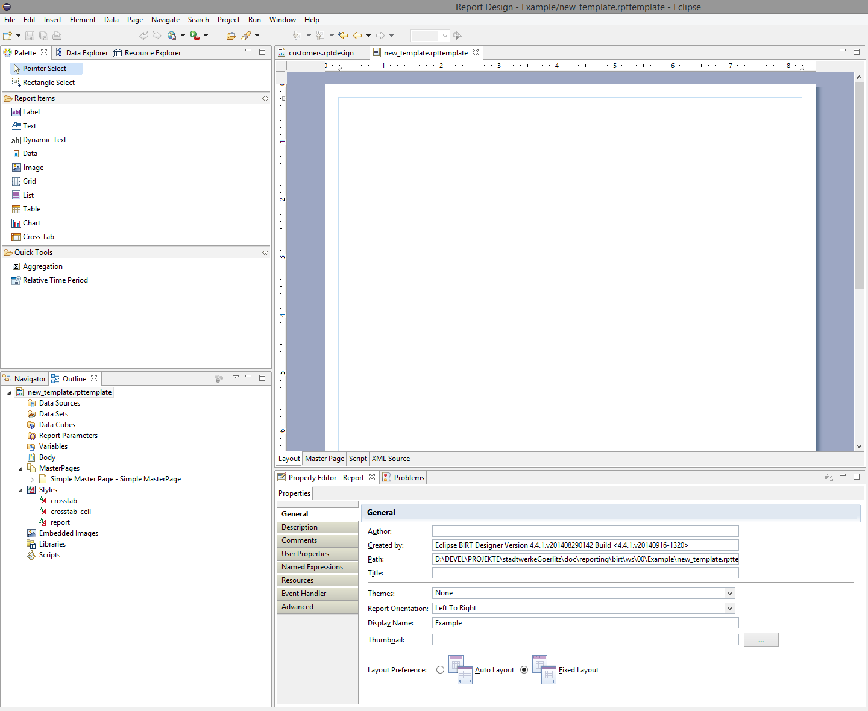
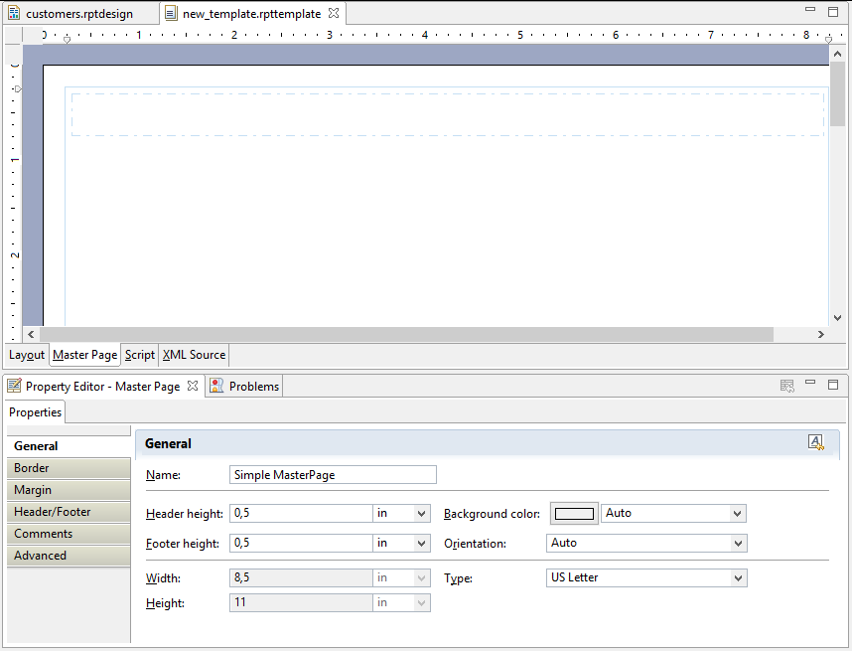
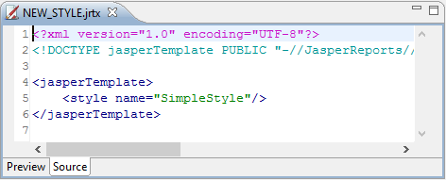
Templates
Vordefinierte Templates
Template Editor
Vordefinierte Templates
Template Editor
Notes:
BIRT:
Weniger vordefinierte Templates
Palettenelemente für Erstellung von Template
Jasper:
Mehr vordefinierte Templates
Keine Palettenelemente für Erstellung von Template (Arbeiten auf Source-Ebene; nur Preview mit simpler Outline)

Slide 11
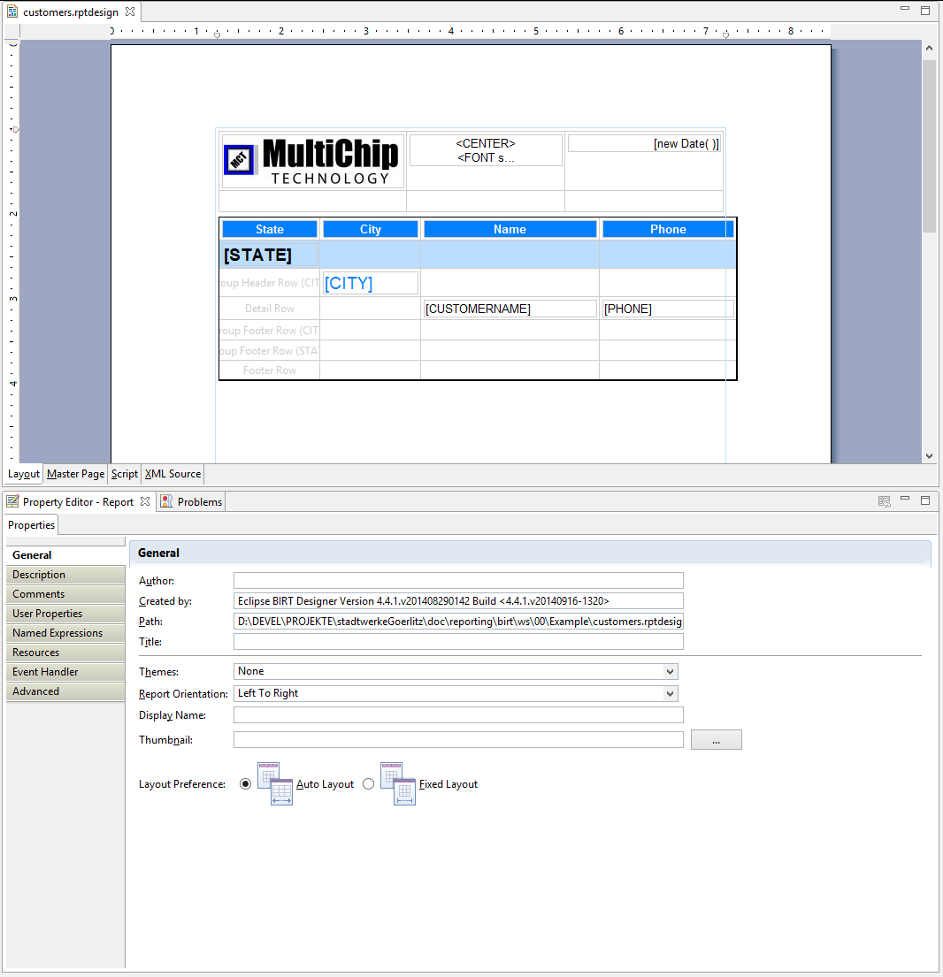
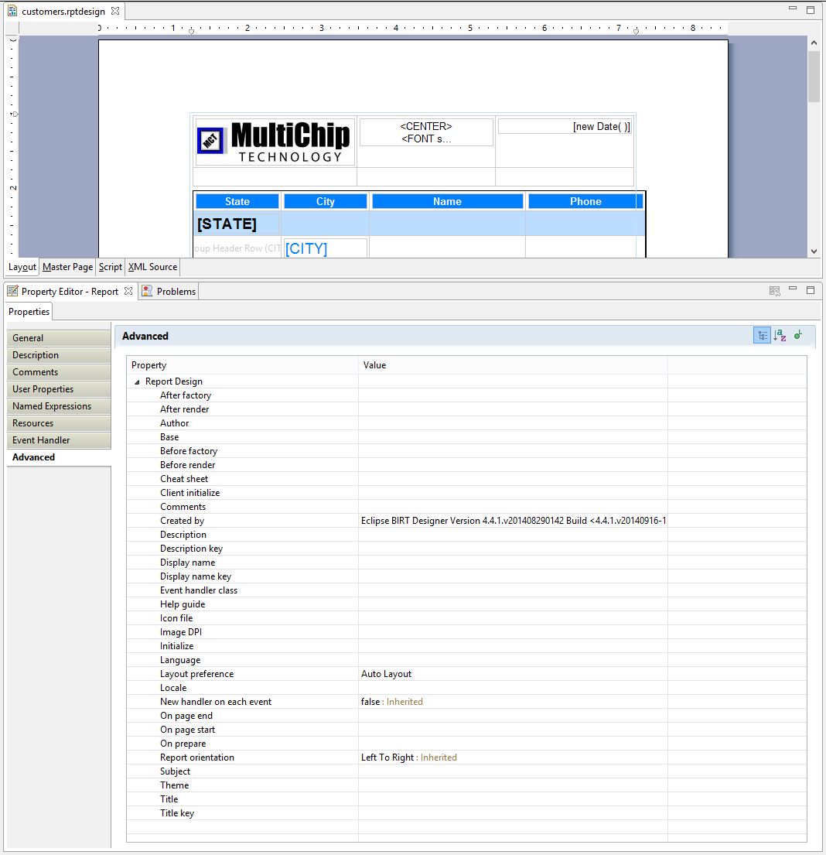
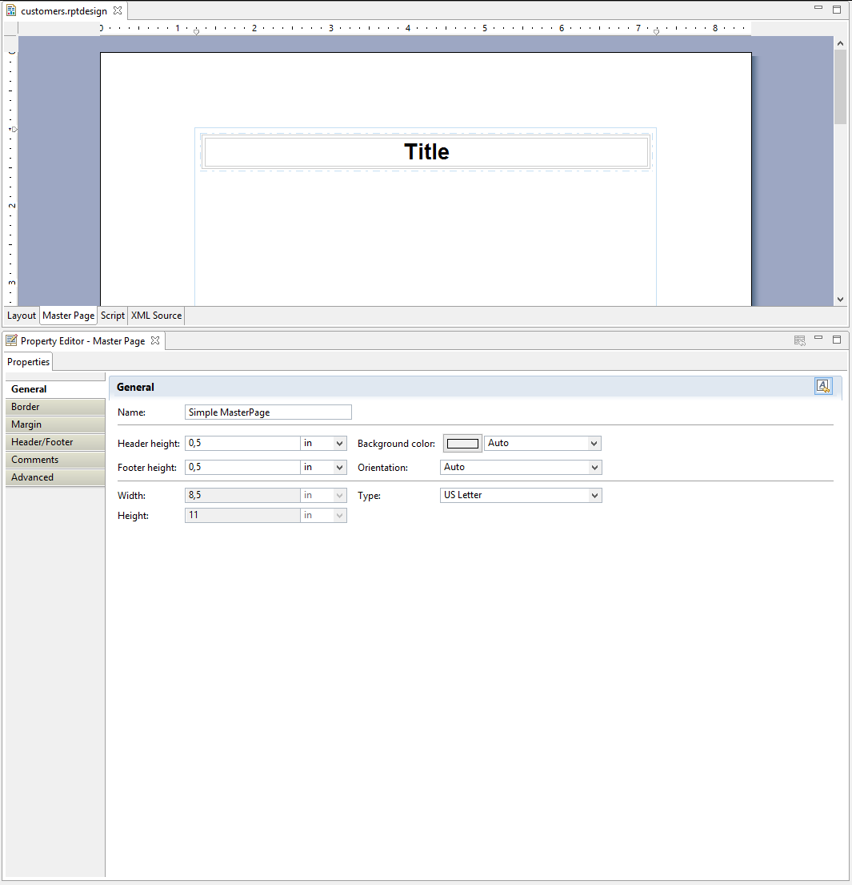
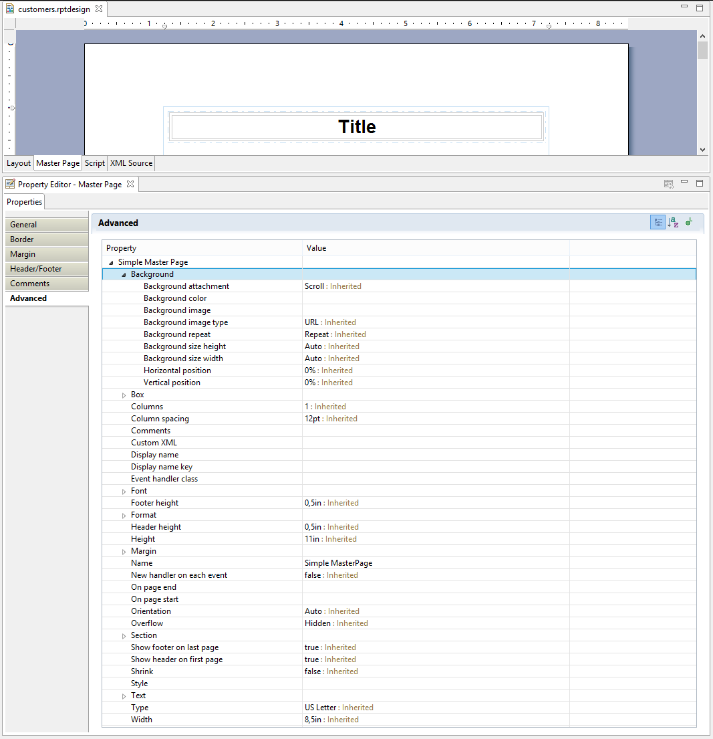
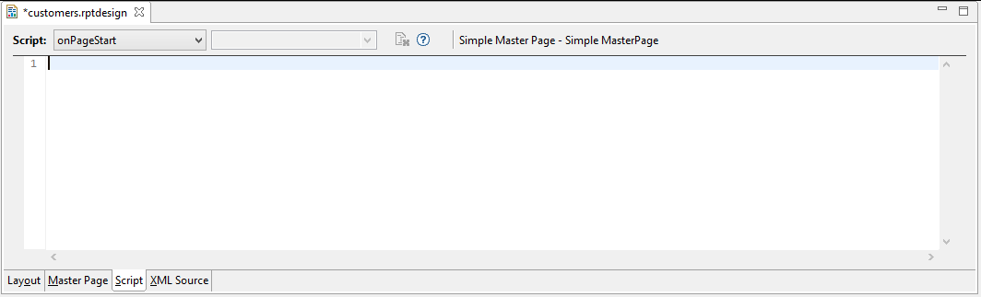
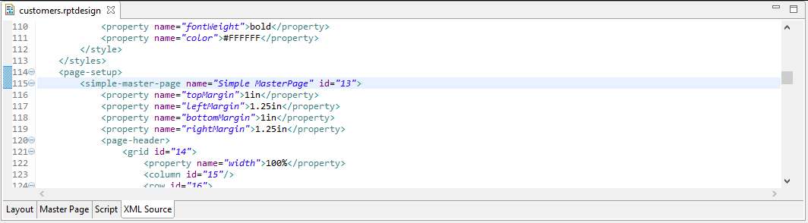
Layout-Editor
BIRT
Jasper
Editor-Pages:
Layout
Master Page
Script
Source
Editor-Pages:
Design
Source
Preview
Notes:
BIRT:
Layout:
Anordnung Report Items per Drag‘n‘Drop
verwendete Themes, Orientation (Left-To-Right ..), Layout Prefs (Auto-Layout und Fixed Layout)
Master Page:
ähnlich Folienmaster in Power Point
Header- / Footer-Höhe
Background-Color
Dokument-Typ: US Letter, A4, ..
Fonts
Scrollverhalten
Scripts:
Festlegen des dynamischen Verhaltens bei bestimmten Event (z.B. onPageStart, onPageFinish, ..) (Javascript)
Source:
StructuredTextEditor
Jasper:
Selbe Funktionalität mit konzeptuell ähnlicher Vorgehensweise (z.B. BIRT ermöglicht Definition von Datasets unabhängig von Report (Wiederverwendung), Jasper nicht)

Slide 12
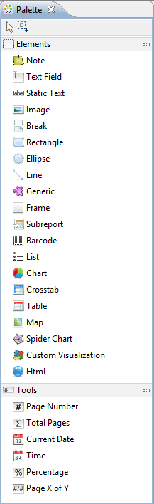
Layout-Elemente
BIRT Report Items
Jasper
Label
Text
Dynamic Text
Data
Image
Grid (no dataset iteration)
List
Table
Chart
Notes:
BIRT
Label - Displays a simple piece of text such as "Customer Name".
Text - Text that can include HTML formatting and computed values. Used to create headings, form letters, "mail-merge" effects, etc.
Dynamic Text - Displays a database column that can contain HTML formatted (CLOB) data. Allows for advanced CLOB data manipulation through expressions.
Data - Displays a database column or a computed value. Provides formatting.
Image - Any kind of image supported by a web browser. Images can be embedded in the report, referenced through a URI, read from the resource folder or retrieved from a BLOB field in a data set.
Grid - Provides a tabular arrangement of report items, much like an HTML table. This element doesnt iterate over data sets like a List or a Table.
List - Presents data from a data set in any kind of format. Used when the layout for each row is more sophisticated than a simple table row. This Element will iterate over a bound Data Set.
Table - Presents data from a data set in the form of a table. Can contain grouping levels. Like an HTML table that has a table row for each data set row. This Element, like a list will iterate over a bound Data Set.
Chart - Displays a business chart such as a pie chart, line chart, etc.

Slide 13
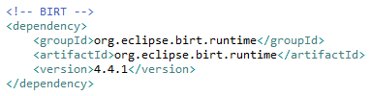
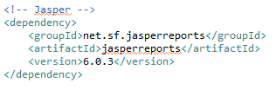
Anwendungsintegration
BIRT
Jasper
Designer Integration als/in:
Java EE App
Eclipse-Plugin
Java-APIs:
Design Engine API
Report Engine API
Chart Engine API
BIRT Scripting
Designer Integration als/in:
Java EE App
Eclipse-Plugin
Java-APIs:
JasperReports API
Notes:
BIRT
Integration als/in:
As a stand-alone, pre-built web application for running and viewing reports.
As a starter web application that you can customize to your needs.
Called through the BIRT tag library.
As a plugin in existing RCP applications.
Design Engine API / Report Engine API
create a custom report designer tool
Chart Engine API
create and render charts (unabhängig von BIRT verwendbar)
BIRT Scripting
BIRT uses Mozilla's Rhino engine to perform server side scripting
Scripting is used in BIRT expressions and at key events during the generation and presentation phases of report creation.

Slide 14
Anwendungsintegration - Adaption von Reporting-Designs durch den Endanwender
Warum adaptieren?
Jaspersoft Studio und die BIRT–IDE setzen hohe fachliche Anforderungen an den Endanwender voraus: SQL-Queries + Java-Expressions zur Visualisierung der Daten in Berichten
Wie adpatieren?
Angebot mehrerer Templates (mit Preview) zur Auswahl
Dialog zur Parametrisierung eines Report-Designs unter Verwendung von ..
(1) Report-Design Parametern
(2a) Report-Design-API (Filtern)
(2b) XSLT-Template, welches adaptive Reporting-Designs erzeugt (eigene Abbildungsvorschrift!)
Nicht (Aufwand!): Implementierung einer eigenen GUI zur Erstellung von Report-Designs
Wie integrieren?
Voreinstellungen
Exportdialog vor jedem Export

Slide 15
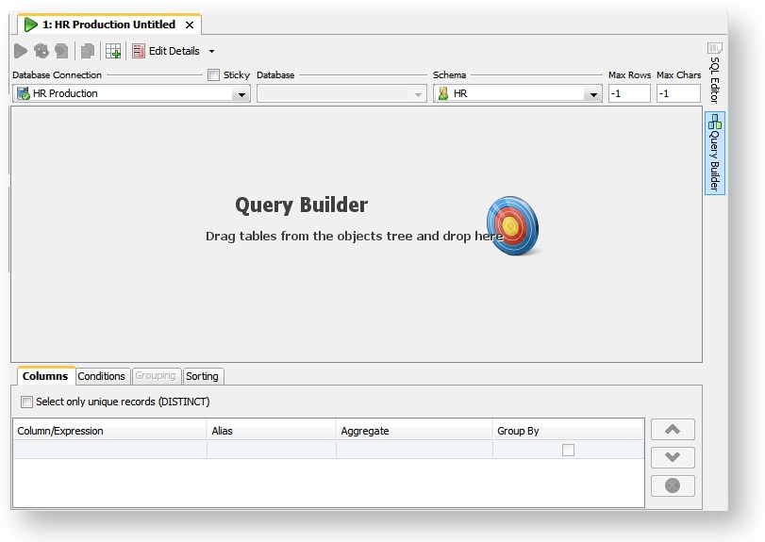
Anwendungsintegration - Adaption von Reporting-Designs durch den Endanwender
Wie adpatieren?
DBVis

Slide 16
Anwendungsintegration – Use Cases zur Adaption des Reportings
Was adaptieren? (Use-Cases)
Manage Reports:
Scheduling der Report-Generierung + Email-Versand (z.B. periodischen CRON-Job)
Zentrales Report-Repository: URL bis (Zugriffsberechtigung)
Dashboard: GUI zur Navigation + Anzeige von Reports
Use Case: ???
Templates: ???
Template Parameter: ???
Filterung (Spalten, Zeilen): ???

Slide 17
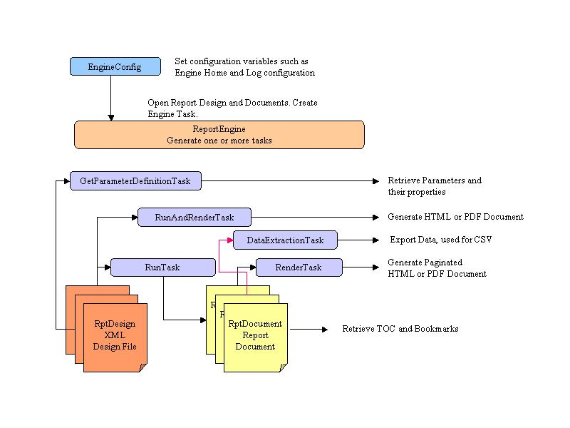
API
BIRT
Jasper
JasperDesign
JasperCompileManager
JasperReport
JasperFillManager
JasperPrint
JasperExportManager
PDF | HTML | ..
Notes:
JasperReport … compiled report template objects
JasperPrint … page-oriented document that can be viewed, printed or exported to other formats

Slide 18
Lizenzierung
BIRT
Jasper
Eclipse Public Licence (EPL)
GNU Lesser General Public Licence (LGPL)

Slide 19
Fazit - Datenquellen
 | BIRT | Jasper
Diversität | (+) | (++)
Eigene Datenquellen implementieren | ja (ODA) | nein
Anzahl Datenquellen je Report | beliebig | 1 (bzw. beliebig unter Verwendung von Subreports)
Ausgabeformate | (+) | (+)
Exploring Data | (+) GUI-gestützte Modellierung von OLAP-Cubes | (-) Ausschließlich Import von OLAP Cubes
Data-Query-Languages | (-) nur SQL | (+) CQL, SQL, EJBQL, HBaseQuery, HiveQL, HQL, JSON, MDX, MongoDBQuery, OLAP4J, PLSQL, XLS, Xpath, XPath2
Parametrisierte Datenabfragen | ja | ja
Notes:
BIRT:
Jasper

Slide 20
Fazit – Report Designer
Report Designer
WYSIWYG | ja | ja
Integration in die Anwendung als .. | stand-alone und embedded (Eclipse-Plugin, JEE-Application) | stand-alone und embedded (Eclipse-Plugin, JEE-Application)
Parametrisierung von Report-Designs | ja | ja
Diversität (Palette/Report Items) | (+) | (++)
Report-Design Editor / Layout-Editor | (+/-) Anzahl der Palettenelemente | (+) Größere Diversität bei Diagrammen
Mehrseitige Reports | ja | ja
Anzahl/Qualität vordefinierter Templates | (-) | (+)
GUI-gestützte Modellierung von Templates | (+) | (-) Arbeiten auf XML-Source-Level
"Gefühlte Reife" | (-) Ständig Exceptions in der GUI (z.B. bei Erstellen eines Reports und Verwendung bestimmter Templates) | (+)
Pixelgenaue Anordnung | (-) hoher Aufwand, wegen Anordnung in Grid | (+)
 | (-) unterschiedliche Positionierung + Layouting in PDF und HTML (nur PDF zeigt anwendunggetreu) | (+) gleiche Positionierung und Layouting in allen Formaten; Abschneiden des Inhalts bei zu wenig Platz
CSS-ähnliche Stilbibliotheken | ja | ja
Interaktive Charts | (++) Tooltips, Hyperlinks, Highlights, Callbacks | (+) Tooltips, Hyperlinks
Subreports | möglich (Hack the Planet) | ja
Mehrsprachigkeit | ja | ja
Crosstabs | nein | ja
Seitenumbruch | (+) detaillierte Steuerung für Abschnitte bis hin zu einzelnen Elementen | (-) nur Seitenumbruch innerhalb Abschnitt erlaubt
Notes:
BIRT:
Jasper

Slide 21
Fazit – Charts und Dynamische Elemente
Charts
Diversität | (+) | (++)
Überlagern von Achsenbeschriftungen möglich | nein (Achsenbeschriftung in gleichmäßigen Abständen) | ja (zu jeden Wert Achsenbeschriftung)
datenbezogene Formatierung der Achsenbeschriftung | (+) | (-) möglich, aber kompliziert
Preview während der Chart-Erstellung | ja | nein
Expressions zur Definition von mehreren Serien an Charts | ja | nein
Scripting / Dynamische Elemente
Definiertes Event-Modell | ja (onPageStart) | ja (Scriptlets)
Expression-Language | Java, RhinoScript | Java, Groovy
Beliebige Manipulation der Eigenschaften eines Elements | ja | nein (nur Ein- und Ausblenden)
Notes:
BIRT:
Jasper

Slide 22
Fazit – API und Sonstiges
API
Embedded Reporting | ja | ja
Open Source | ja | ja
Einfachheit der API | * | *
Fluent | nein | nein
Sonstiges
Lizenzierung | Eclipse Public Licence (EPL) | GNU Lesser General Public Licence (LGPL)
Dokumentation | (+) | (+)
Notes:
BIRT:
Jasper

Slide 23
Fazit - Es gibt keine Gewinner!
Jasper und BIRT sind in etwa gleichwertig und besitzen jeweils Stärken und Schwächen
BIRT: Scripting / Dynamik; eigene Daten-Konnektoren
Jasper: Pixelgenaue Layouts; Diversität des Designers
Jasper und BIRT sind domänenunabhängige Reporting-Frameworks, die hohe Anforderungen an den Anwender einer spezifischen Domäne stellen (z.B. SQL-, Java-Kenntnisse zum Erstellen/Erweitern eines Report-Designs erforderlich)
Wenn angefordert, GUI-gestützte Adaption der Templates durch Einbettung in die Anwendung + Adaption an die Domäne Stadtwerke notwendig.
Notes:
BIRT:
Jasper

Slide 24
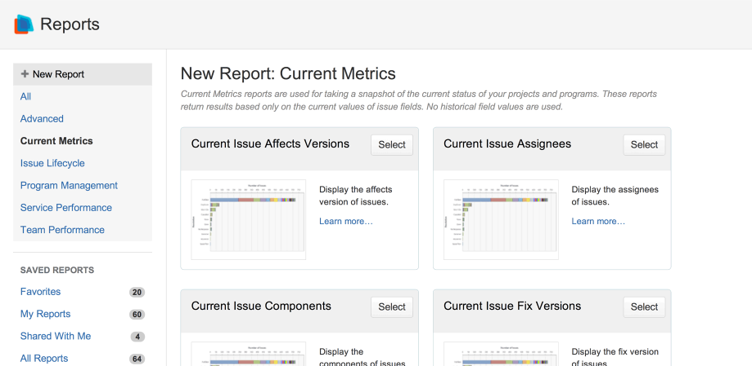
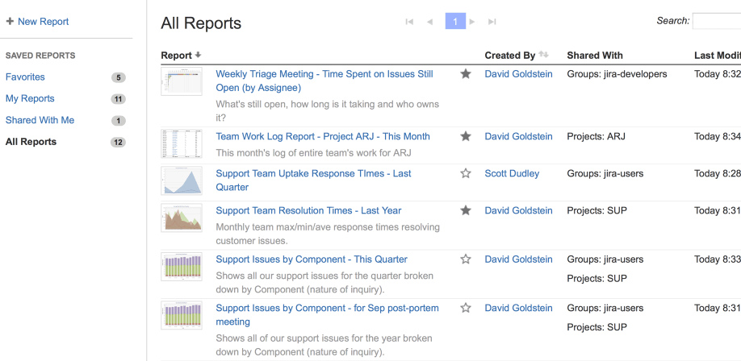
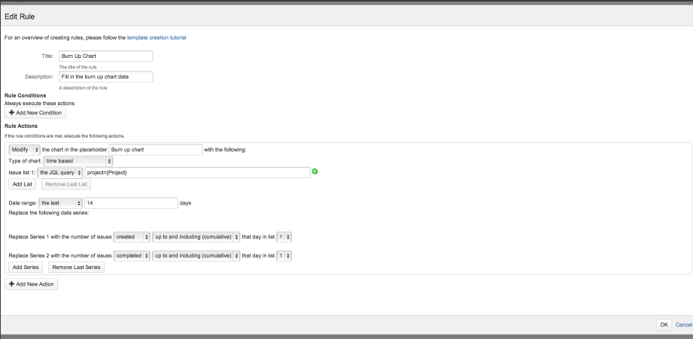
Domänenspezifische Reporting Tools
JIRA
Domäne: Softwaremanagement (insb. Agiles Vorgehen)
Reporting-Plugins:
Power Report
JIRA Timesheet Reports und Gadgets
Arsenale Dataplane
Auswahl von Templates
Report-Repository
Intelligent Reports
Entwurf von Templates mit MS Word-Dokument
Point- und Click-Rules zum Füllen mit JIRA-Daten
Notes:
JIRA
Intelligent Reports
Design Templates als MS Word-Dokument

Slide 25
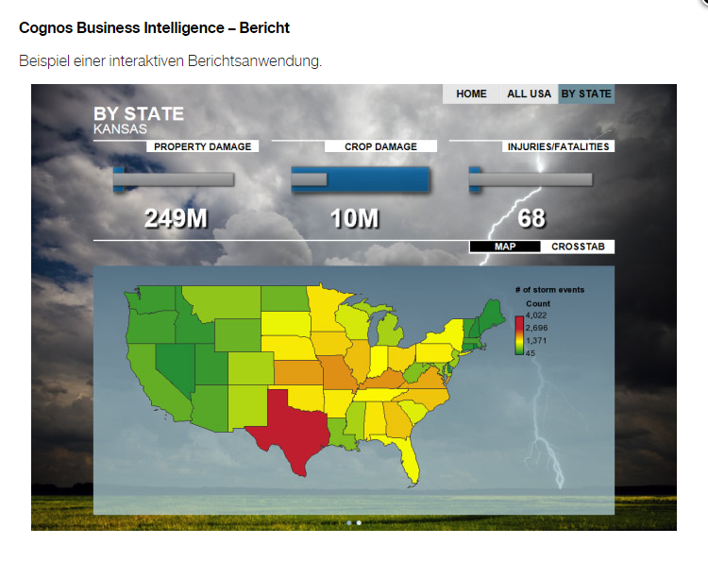
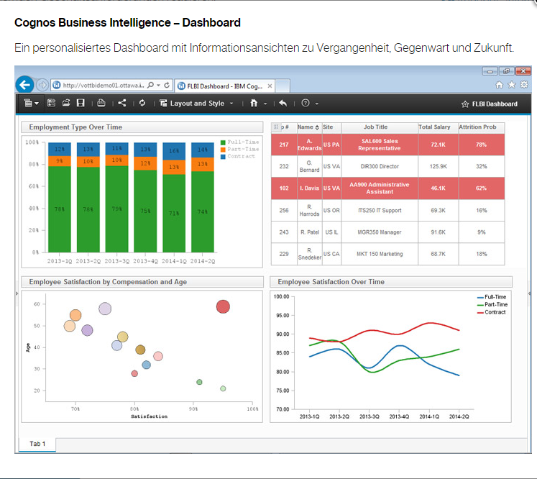
Weitere Reporting Tools
SAP BI (kommerziell)
???
IBM Cognos BI (kommerziell; Whitepaper)
Interaktive Berichtanwendungen erstellbar
Dashboard zur Anzeige von Reports erstellbar
Smart Integration: BI Dashboards und Reports auf Smartphone/Tablet anzeigen
Forwards: „Was wäre wenn?“-Szenarien analysieren
MS BI mit SQL Server Reporting Services (kommerziell)
???
ReportMill (Opensource)
Prägnante Syntax: 3 Zeilen zum Bauen eines Reports (+)
Aspose.Words (kommerziell)
Notes:
JIRA
Intelligent Reports
Design Templates als MS Word-Dokument

Slide 26
Prototyp: ReportFX
Fachlich: Programm zur Erzeugung eines Reports
Basis: Messdatentabelle
Erstellung des Report Layouts mithilfe BIRT Layout Editor bzw. Jaspersoft Studio
Technisch:
JavaFX + MvvmFX
BIRT vs. Jasper
Apache Derby (Embedded JDBC)
Konzeption:
Reports fest implementiert ↔ beliebig konfigurierbar
1 Datenquelle ↔ Aggregation mehrerer Datenquellen
Erzeugung: Interaktiv ↔ Automatisiert
Desktop-Anwendung ↔ Web-Applikation

Slide 27
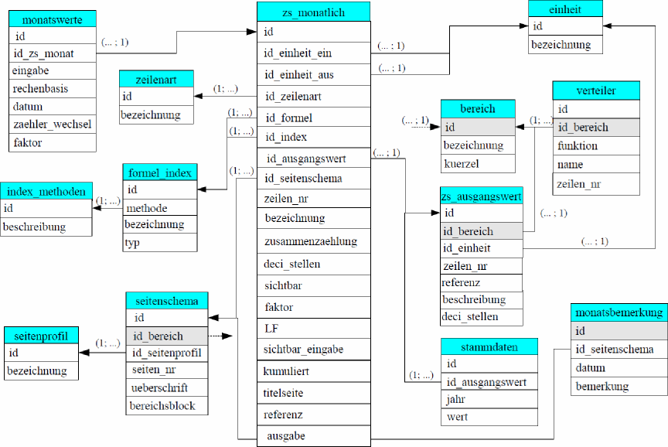
Prototyp: ReportFX
Datenbankstruktur:
Zu komplex für‘s Erste!

Slide 28
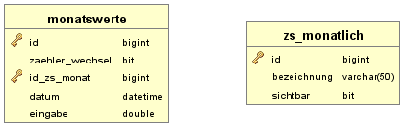
Prototyp: ReportFX
Datenbankstruktur:
monatswerte … monatlicher Messwert eines Zählerstandes
zs_monatlich … Zählerstand, der monatlich gemessen wird

Slide 29
Prototyp: ReportFX
Use Cases zur Auswertung:
Wie oft pro Jahr wurde der Zähler gewechselt?
Wie oft pro Monat wurden die Zählerstände gemessen?
Um welche Tageszeit wurden im Schnitt (über alle Zählerstände) gemessen?
In welchen Monaten wurde mehr Energie produziert als verbraucht?

Slide 30
Prototyp: ReportFX
Vorgehen:
Definition + Generierung Data Source + Data Sets
Umsetzung Report Layout
Anwendungsintegration -> GUI Prototyp:
File
[Preview im HTML Format]
Preview

Slide 31
Ausblick
BI / Reporting
Drill-Downs .. Navigation in hierarchische Daten
Inhaltsverzeichnisse
Big Data/Web Service statt JDBC/CVS
Was bieten kommerzielle Tools? Delegation an BI-Abteilung möglich?
Was geht noch mit JavaFX?
Tools
DEX .. Existierendes Tool zur Datenvisualisierung mit JavaFX
UI
DataFX .. CellFactories für Datenintegration TableView und ListView
JideFX, ControlsFX .. Controls, Validation
Application Frameworks (Features zur Erweiterung von MvvmFX?)
JRebirth .. JavaFX auf Basis MVC
JacpFX .. JavaFX 2, Spring und Actors zum Bauen von Rich Clients
Granite .. JavaFX auf JEE-Data und -Services

Slide 32
Quellen zum Thema
BIRT Documentation
Jasper Documentation
Freie Reporting Tools im Vergleich (Vergleich von BIRT und Jasper)
Cognos
IBM: Business Intelligence for Business Users

Slide 33
Ende

Slide 34
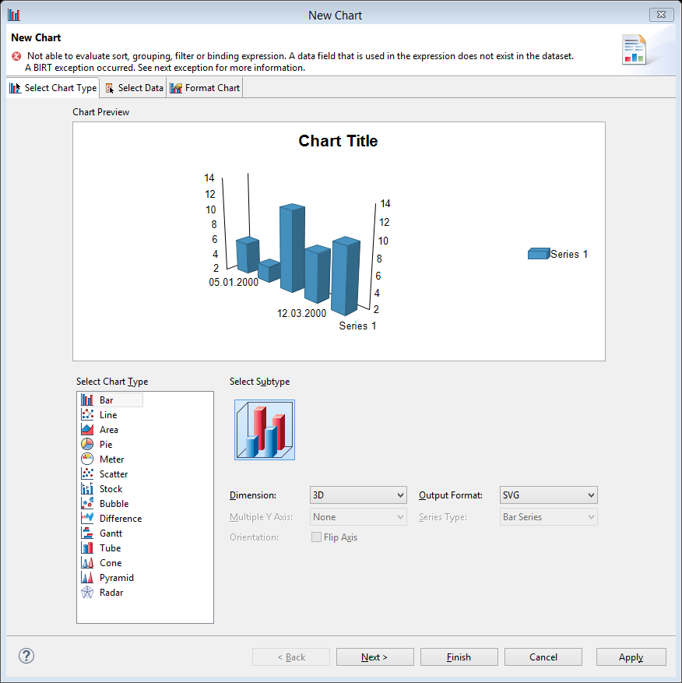
Editing Charts
BIRT
Jasper
Notes:
BIRT:
Jasper

Slide 35
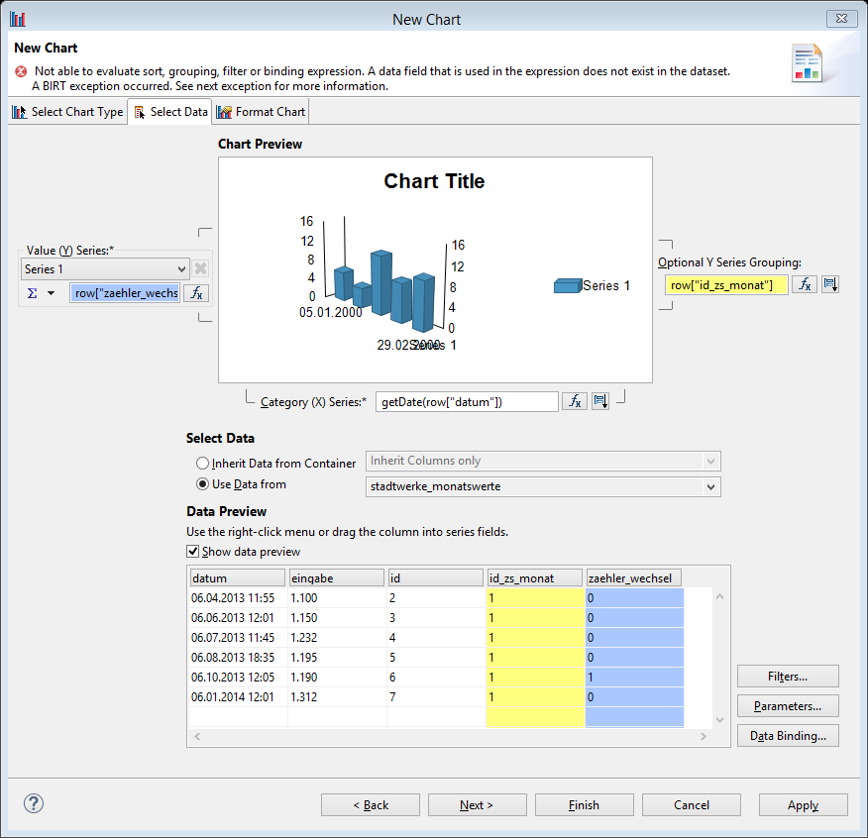
Editing Charts
BIRT
Jasper
Notes:
BIRT:
Jasper

Slide 36
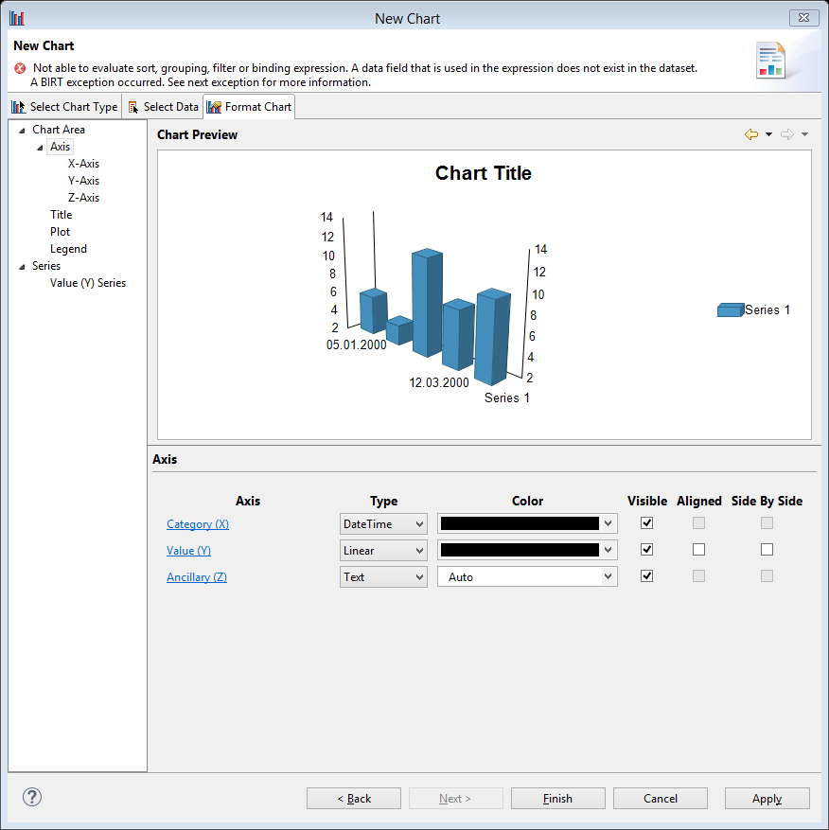
Editing Charts
BIRT
Jasper
Notes:
BIRT:
Jasper

Slide 37
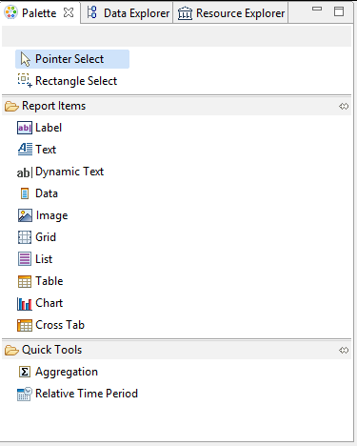
Views
BIRT
Jasper
Palette
Data Explorer
Resource Explorer
Property Editor
S
Notes:
BIRT:
Palette … Report Items auswählen
Property Editor … Definition der Properties (z.B. Seitengröße) für Reports, Templates, Data Sets, Data Cubes, usw.
Jasper

Slide 38
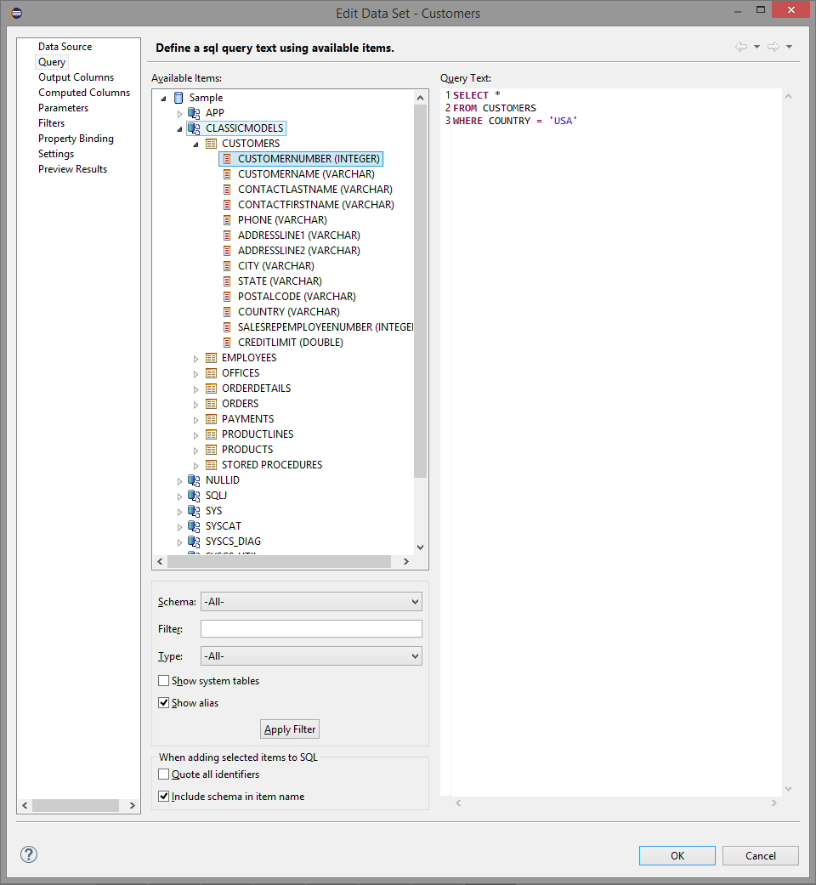
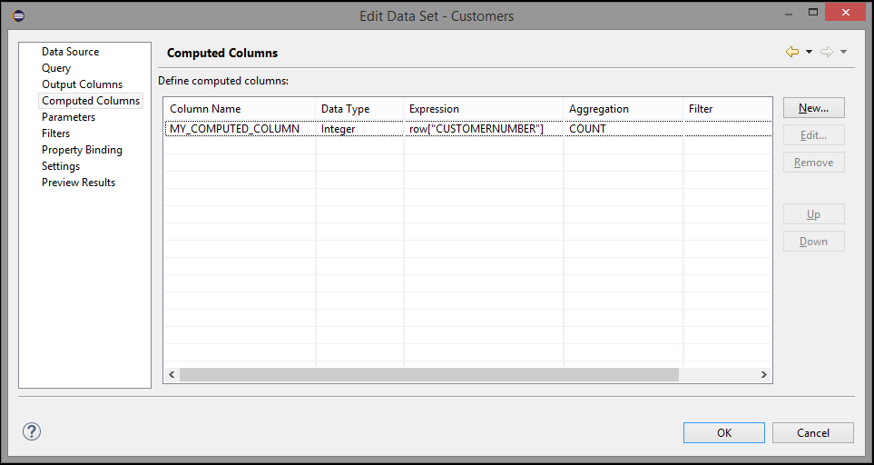
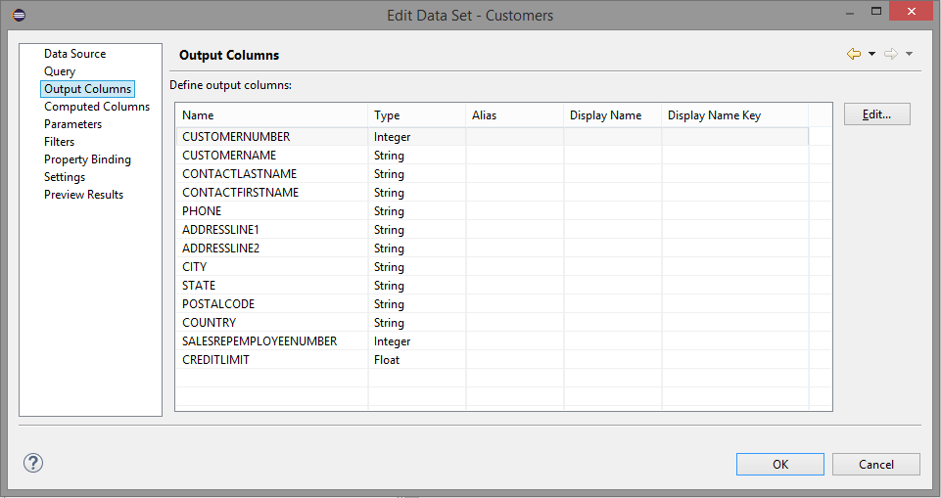
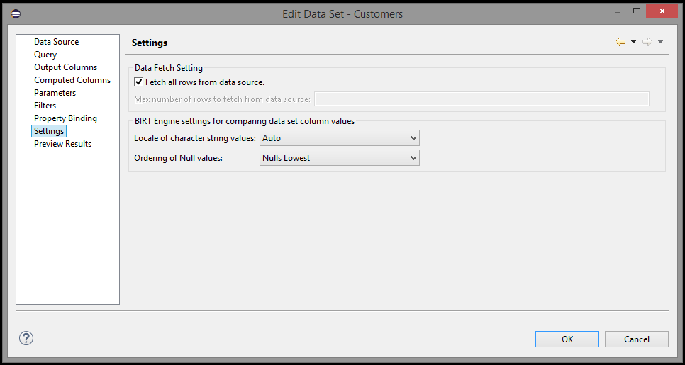
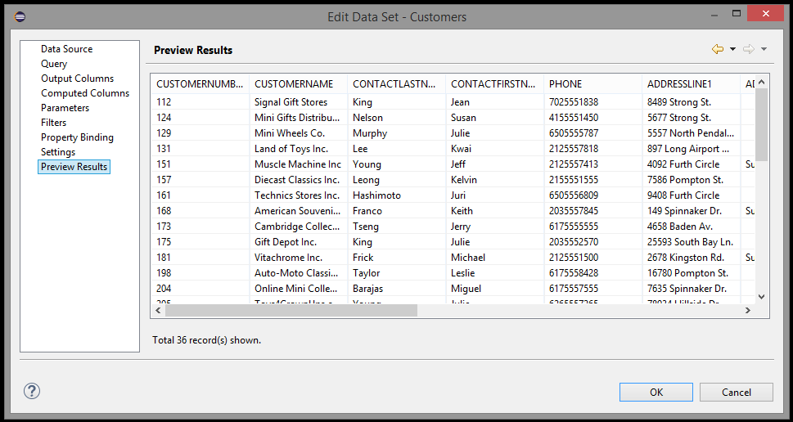
Datasets
BIRT
Jasper
N aufbereitete Datenmengen je Datenquelle und je Report-Design
Data-Query-Languages: SQL (GUI)
Dataset Editor:
Database Browser + Query Editor
Output Columns
Settings
Preview Results
N aufbereitete Datenmengen je Datenquelle und je Report-Design
Data-Query-Languages: CQL, SQL, EJBQL, HBaseQuery, HiveQL, HQL, JSON, MDX, MongoDBQuery, OLAP4J, PLSQL, XLS, Xpath, XPath2
Notes:
BIRT:
Jasper

Slide 39
U
BIRT
Jasper
B
Notes:
BIRT:
Jasper

Slide 40
Konzepte – Funktionsweise am Beispiel BIRT
Datasource Editor
Dataset Editor
OLAP Editor
Report Object Model
(ROM/XSD)
basiert auf
Layout-Editor
Property-View
Palette-View
ROM-defined Elements
(Rom.def)
BIRT-XSLT/-XSL-FO / Some-Spec
Design-File
(rptdesign/XML)
linked
DataSet
XSLT- / XSL-FO- / Some-Prozessor
PDF
XHTML
DOCX
…
Notes:
Report Object Model (ROM) … konzeptuelles Modell hinter Reports
Design-File (z.B. Definition einer Style-Property backgroundImage mit Wert)
ROM XSD … XML Schema für XML Design File
Rom.def …
ROM-defined / von BIRT vorgegebene Instanzdaten
Properties (z.B. Deklaration einer Style-Property backgroundImage ohne Wert)
Elements + Slots
rom.def liegt in $INSTALL_DIR\eclipse\plugins \org.eclipse.birt.report.model_<version>.jar unter org\eclipse\birt\report\model\elements\rom.def
U.U. Erzeugung eines binären Artefakts *.rptdocument (Zwischenergebnis)

